Slide 1
第 4 章 表面粗糙度
表面粗糙度的国家标准（轮廓算术平均偏差 Ra ，代号及标注）
零件表面粗糙度参数值的选择
表面粗糙度的测量（比较法）
第 5 章 光滑极限量规
通规和止规
泰勒原则
实际尺寸与作用尺寸

Slide 2
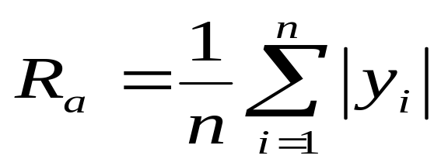
第 4 章 表面粗糙度
表面粗糙度的国家标准
由原来的表面光洁度 >>> 表面粗糙度
标准中规定了相关术语、表面及其参数、数值、代号和标注法等。
其中常用的参数轮廓算术平均偏差 Ra ，单位：μm
y
Ra
x
l

Slide 3
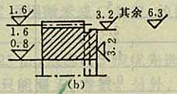
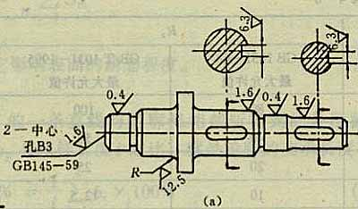
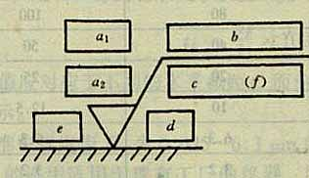
第 4 章 表面粗糙度
表面粗糙度的代号及标注
6.3
1.6
1.6
6.3
6.3

Slide 4
第 4 章 表面粗糙度
表面粗糙度参数值的选择
既要满足零件表面功能要求，也要考虑到经济性（类比法）
功能要求 —— 满足要求的情况下，尽可能选大；
工作表面 —— 工作表面要小于非工作表面 ；
运动负荷 —— 摩擦面、滚动与滑动、速度、比压 ；
循环载荷和应力集中 —— 圆角或沟槽类 ；
配合要求 —— 配合要求高，重载过盈面等 ；
尺寸效应 —— 注意小尺寸的零件 ；
加工难易 —— 轴比孔要小 。
比较尺寸公差，形状公差
与表面粗糙度的关系

Slide 5
第 5 章 光滑极限量规
光滑极限量规----无刻度的专用检测工具，只能确定工件是否在
允许的极限尺寸范围内，而不能测量实际尺寸。
通规
塞规
止规
无论是塞规还是卡规，如果检测工件时，通规通不过，或者止规通过了，则都属于不合格。
卡规
通规应等于或接近于工件最大实体尺寸；
而止规应等于或接近于最小实体尺寸。
最终尺寸的工件检验量规。

Slide 6
第 5 章 光滑极限量规
泰勒原则
对于孔来讲，作用尺寸应当不小于最小极限尺寸；并且在任何位置上，孔的最大实际尺寸应当不大于最大极限尺寸。
对于轴来讲，作用尺寸应当不大于最大极限尺寸；并且在任何位置上，轴的最小实际尺寸应当不小于最小极限尺寸。
光滑极限量规应该按照此原则来设计，工件的尺寸极限应按该原则来判断。因此：用此量规检验工件，基本上可以保证公差和配合的要求。达到互换
通规应等于或接近于工件最大实体尺寸；
止规应等于或接近于工件最小实体尺寸。
通规用于控制工件的作用尺寸； 止规用于控制工件的实际尺寸。

Slide 7
第 6 章 滚动轴承的公差与配合
滚动轴承的国家标准（轴承公差及测量 ，配合）
精度等级和内外径公差带特点
配合及其选择
国家标准
滚动轴承是传动支撑的标准部件。外径 D 和内径 d 是公称尺寸。内接轴，外接壳体孔。分为：向心、向心推力、推力三种类型（球、滚柱）
GB 307.1~307.2-84规定了滚动轴承的尺寸精度、旋转精度和测量方法；GB 275-84规定了与轴承内外圈相配的轴和孔的公差带。

Slide 8

第 6 章 滚动轴承的公差与配合
精度等级
按尺寸和旋转精度分为：G、E、D、C、B五个等级，B最高。
G ---- 中等负荷，中等转速，旋转精度不高的一般机构中，如：汽车变速 ；
E ---- 旋转精度和转速较高的机构，如：普通机床主轴轴承；
D 、C ---- 旋转精度高和转速高的机构，如：精密机床主轴轴承；
B ---- 旋转精度很高和转速很高的机构，如：坐标镗床主轴轴承；
公差带及其特点
P. 116
滚动轴承的外圈与孔配合，按基轴制；内圈与轴配合，按基孔制，但是其公差带位置与一般的基准孔相反，即上偏差为零，下偏差为负。这是与配合特点、本身的结构特点直接相关的。

Slide 9
第 6 章 滚动轴承的公差与配合
轴承配合及选用
滚动轴承的外圈与孔配合，内圈与轴配合，并常与轴一起旋转，原则上需要过盈配合，但是内圈是薄壁件，而按通常的过盈配合，会造成较大的过盈量，容易产生弹性变形膨胀从而影响精度。所以，内径公差带位置与一般的基准孔相反。此时采用过渡配合就可以达到一定的过盈，而不会出现间隙，满足使用要求。通常用 j 或 js 相配。
滚动轴承的配合选用，要考虑的因素比较多，比如：工作条件、负荷大小、方向、性质、配合轴和孔的材料、工作温度、装卸和调整等。
其中，负荷条件是主要考虑的因素之一。
P. 118~120

Slide 10
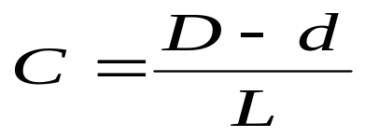

第 8 章 圆锥的公差与配合
圆锥配合同轴度较高
公差部分
请大家课下自学
配合自锁性好，密封性好
间隙和过盈可以自由调整
莫氏锥度圆锥配合
国家标准 GB 1236-90 适用于锥度（ ）1：3到1：500，长度6到630mm、直径到500mm的光滑圆锥配合。
配合类型有结构型和位移型两种。
结构型的配合与圆柱配合一样，也有基轴制、基孔制，但直径公差 IT9；
位移型配合国标推荐直径的基本偏差为H、h或Js、js，公差不决定配合。

Slide 11
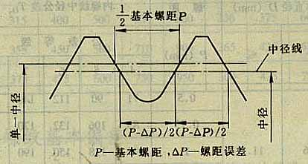
第 9 章 螺纹公差及检测
螺纹分类
紧固螺纹
基本几何要素
传动螺纹
大径 d 或 D
紧密螺纹
中径 d2 或 D2
小径 d1 或 D1
螺距 P
牙型半角 α/2
单一中径：
当螺距没有误差时，螺纹中径就是单一中径；而当误差存在时，二者不相等。

Slide 12
第 9 章 螺纹公差及检测
螺纹公差
螺纹的公差只规定了顶径 d 或 D1 和中径d1 或 D2 （中径可以控制螺距、牙型半角及其自身，而底径是由切削时的刀具来保证的）。
内螺纹的基本偏差规定为：G、H；而外螺纹规定了e、f、g、h四种基本偏差。
螺纹公差及配合选用
被选公差带有粗中精三种，螺纹的精度高时，提高公差等级；螺纹旋合长度减少时，提高公差等级。
为了保证螺纹接触高度，完工后的螺纹配合最好组成： H /g、 H /g、或 G/h；而直径小于或等于1.4mm的螺纹副应按 5H /6h 配合。

Slide 13
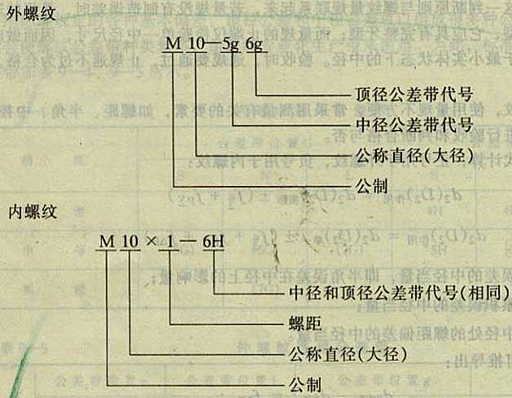
第 9 章 螺纹公差及检测
螺纹中径合格性的判断准则
实际螺纹的作用中径不能超出最大实体牙型的中径；而实际螺纹上的任何部位不能超出最小实体牙型的中径。
螺纹标注
螺纹的综合测量：
按中径合格性的判断原则，采用综合量规来检验螺纹的合格性，也有通规和止规。

Slide 14
第 10 章 键与花键的公差与配合
键联结
用于轴与轴上的零件之间的联结，用以传递扭矩和运动。可拆卸。
要求如下：
键和键槽有足够的接触面积。
键嵌入轴槽要牢固可靠，既要防止松落，又要便于拆卸。
对于导向键，键与键槽之间应该有一定的间隙，保证运动和导向精度。
键联结公差及配合
键宽：键侧工作，键与键槽侧面配合，配合性质以键与键槽配合体现。
基轴制：键为标准件，以键宽为基准，与轴和孔上的键槽同时配合。

Slide 15
第 10 章 键与花键的公差与配合
花键联结
有固定联结和滑动联结两种，定心精度高；导向性好；承载能力强。
有矩形、渐开线形和三角形花键，使用要求如下：
定心精度要足够高（保证同轴度）。
联结强度及传递扭矩要可靠。
对于滑动联结，导向精度与运动的灵活性要保证。
花键的定心方式
键宽定心：
大径定心：
小径定心：矩形花键用小径定心。
键和键槽宽
都要有较高的尺寸精度
花键联结
采用基孔制

Slide 16
第 11 章 圆柱齿轮传动公差及检测
概 述
传递运动的准确性----齿轮在一转范围内，最大转角误差要保障。
传动的平稳性----瞬间传动比变化不大，否则冲击、震动并产生噪声。
载荷分布的均匀性----齿面接触良好，避免应力集中，减小寿命。
传动侧隙----非工作齿面间要有一定的间隙，存油、补偿误差等。

Slide 17
第 11 章 圆柱齿轮传动公差及检测
概 述
齿轮加工：
仿形法（成形铣刀铣齿）、范成法（滚刀滚齿）。后者容易同时产生长周期和短周期性的加工误差，影响运动的均匀性和平稳性。

Slide 18
第 11 章 圆柱齿轮传动公差及检测
齿轮加工误差
第 I 组：传递运动的准确性。
第 II 组：传动的平稳性。
第III 组：载荷分布的均匀性

Slide 19
花键、齿轮的标注
要学会！

